Slide 1

ВКЛАД ТАТАРСТАНА В ПОБЕДУ В ВЕЛИКОЙ ОТЕЧЕСТВЕННОЙ ВОЙНЕ

Slide 2
9 мая 2010 года исполняется 65 лет со дня Великой Победы. Но сколько бы ни минуло десятилетий, нельзя забывать о превращенных в пепел городах и селах, о разрушенном народном хозяйстве, о гибели бесценных памятников материальной и духовной культуры народа, о тружениках тыла, вынесших на своих плечах непомерное бремя военного лихолетья, о самой главной и невосполнимой утрате - миллионах человеческих жизней, сгоревших в пожаре Великой Отечественной войны.
Никто и ничто не в состоянии умалить величие подвига народа, всемирно-историческое значение победы над фашизмом.
В информационно-аналитической справке представлены некоторые материалы, статистические данные о вкладе многонационального народа Татарстана в разгром фашистской Германии.

Slide 3
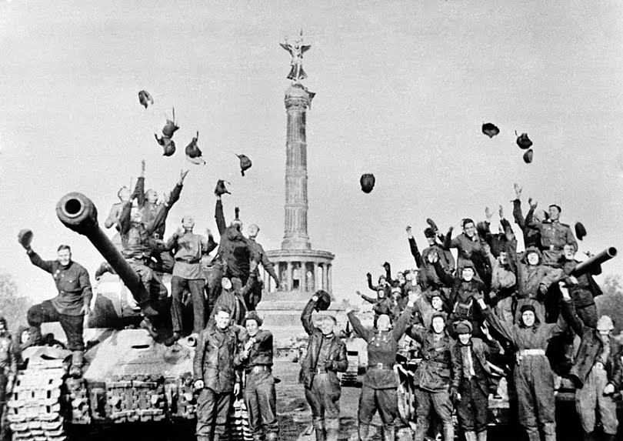
Весенним, солнечным днем - 9 мая 1945 года усталый, но счастливый солдат великой страны вытер с лица пороховую гарь последнего, самого трудного боя. Именно в этот день во всех уголках нашей необъятной Родины радостной вестью прозвучало долгожданное слово: "Победа!"

Slide 4
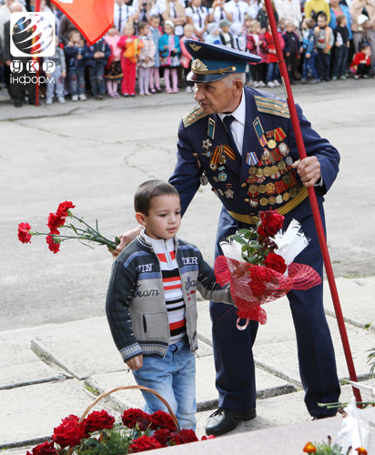
С того памятного мая минуло более полувека. Выросли новые поколения. Для них Великая Отечественная война - далекая история. Встревоженные сегодняшней действительностью, они все реже обращаются к событиям тех страшных дней. Но совесть и долг перед погибшими и пережившими войну не должны позволить нам забыть эту героически-трагическую страницу летописи нашего многонационального государства.

Slide 5
Мы не делим ту войну на свою и чужую, на Великую Отечественную и вторую мировую, на войну в Европе, Азии и Северной Африке. Но мы всегда помним, что, нанеся сокрушительное поражение врагу, именно наши Вооруженные Силы не только отстояли честь, независимость и свободу Родины, но и внесли решающий вклад в освобождение народов Европы от фашистского рабства, спасли мировую цивилизацию от "коричневой чумы".
Нельзя забывать о военном лихолетье еще и потому, что к великому огорчению, в средствах массовой информации появляются публикации, авторы которых готовы пересмотреть итоги Второй мировой войны, принизить величие солдатского подвига и роль нашей страны в разгроме фашистской Германии. Им и им подобным самое время вспомнить слова Андрея Дмитриевича Сахарова: "...Убежден, что поражение в войне с германским фашизмом было бы величайшей трагедией народа, - большей, чем все, что досталось на его долю от собственных палачей. Выстоять, победить было необходимо... Странно, когда кто-то сейчас пытается доказать обратное".

Slide 6
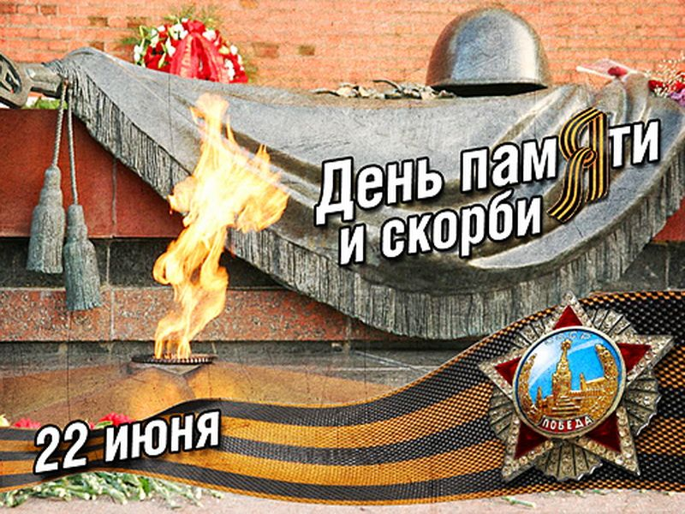
К сказанному добавим лишь одно: без памяти о прошлом ни у одного народа не может быть и будущего. Горечь и скорбь до сих пор живут в сердцах многих наших соотечественников. Ищут своих сынов матери, жены - мужей, выросшие дети - отцов. Ищут своих дедов и внуки. За многие тысячи километров едут они к местам былых сражений, где сложили свои головы дорогие им люди.
Великая Победа... Путь к ней был долог и труден. Небывалой жестокостью и болью, невосполнимыми потерями и разрушениями, скорбью по истерзанной огнем и металлом родной земле были наполнены 1418 дней и ночей Великой Отечественной войны.

Slide 7
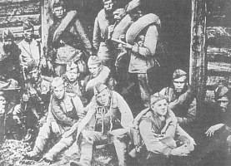
Татарстан - кузница боевых кадров
Не обошла она стороной и Татарстан. Республика стала кузницей боевых резервов действующей армии. Здесь прошли военную подготовку в системе всеобуча свыше 180 тысяч человек, были сформированы две авиационные и семь стрелковых дивизий, десять отдельных полков и батальонов, сотни боевых экипажей Военнно-Воздушных Сил страны.
Героически сражались под Москвой и Сталинградом, в Прибалтике, на территории Польши, Германии и других стран воины 18-й, 146-й, 334-й, 352-й 147, стрелковых дивизий, 120-69 гвардейской стрелковой дивизии, 91-й отдельной танковой бригады, 37-го зенитно-артиллерийского полка, 202-й бомбардировочной авиационной дивизии им. Верховного Совета ТАССР и других подразделений сформированных в Казани.

Slide 8
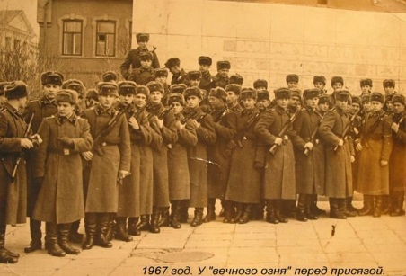
Татарстан - кузница боевых кадров
Бесстрашно воевали на фронтах Великой Отечественной курсанты Казанского танкового училища. Их боевые машины первыми врывались в занятые врагом города, сметали неприступные линии противника. Наши земляки-танкисты отдавали свои жизни под Сталинградом и на Курской дуге, штурмовали Берлин и Прагу.

Slide 9
Татарстан - кузница боевых кадров
За годы войны в СССР было мобилизовано 29 574,9 тысяч человек. В боях на всех фронтах войны участвовало около 700 тысяч уроженцев Татарстана.
На территории республики по переписи 1939 года проживало 2 914,2 тысяч человек. На фронт ушло 24% от общего количества населения республики.
Почти три тысячи километров пришлось прошагать им от Волги до Берлина. Всех их - рядовых и командиров, танкистов и пехотинцев, летчиков и моряков, артиллеристов и военных врачей - объединяло одно стремление: отстоять независимость Родины, уничтожить ненавистный фашизм.
Оставаясь верными воинской присяге и долгу, наши земляки с боями преодолевали неприступные линии обороны, освобождали города и села, бились насмерть до последнего снаряда и патрона. Чтобы вынести все это, необходим был огромный запас силы и стойкости, смелости и отваги. И они его имели.
За мужество и героизм, проявленные на фронтах Великой Отечественной войны, более 200 тысяч уроженцев Татарстана были награждены орденами и медалями.

Slide 10
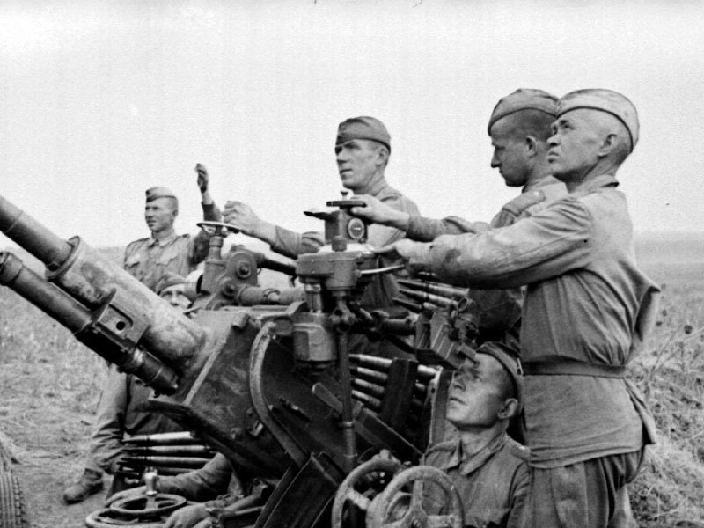
Татарстан - кузница боевых кадров
Свыше 225 - отмечены высшим воинским отличием - званием Героя Советского Союза.
48 фронтовиков стали полными кавалерами ордена Славы.
13 - повторили подвиг Александра Матросова и Газинура Гафиатуллина.
6 летчиков совершили воздушные и огненные тараны.

Slide 11
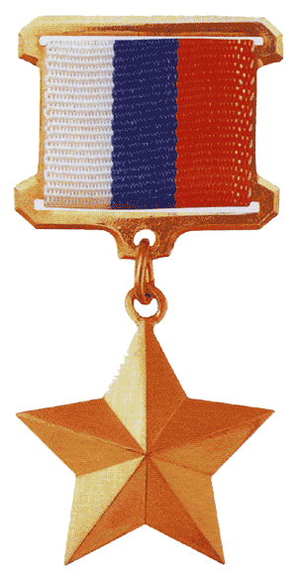
Татарстан - кузница боевых кадров
В славной плеяде кавалеров Золотой Звезды сияют имена замечательных сынов Татарстана: мужественного пограничника Никиты Кайманова, легендарного защитника Брестской крепости Петра Гаврилова, отважных летчиков Михаила Девятаева и Фарида Фаткуллина, героя Сталинграда Гани Сафиуллина, водрузившего Знамя Победы над рейхстагом Гали Загитова и многих других.

Slide 12
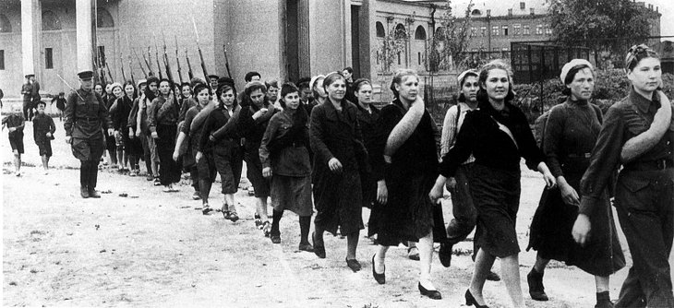
Татарстан - кузница боевых кадров
Наряду с мужчинами на войне сражались и женщины. Только из нашей республики на фронт ушло более 10 тысяч девушек. Собирательный образ их отваги, смелости воплотился в подвиге легендарной летчицы Магубы Сыртлановой.

Slide 13
Татарстан - кузница боевых кадров
Примером несгибаемого мужества, патриотизма и стойкости, символом борьбы с фашизмом не только для нашего народа, но и для народов всей Европы стал поэтический и гражданский подвиг нашего земляка Мусы Джалиля.
Золотыми буквами в военную летопись вписаны имена наших земляков, полных кавалеров орденов солдатской Славы разведчиков Даяна Булатова, Григория Портнова, Рифката Гайнуллина, артиллеристов Каюма Забарова и Николая Зотова, Сергея Дегтева, танкистов Трофима Лапина, Рустама Хамитова и Павла Михеева, воздушного стрелка Алексея Васильева и других.

Slide 14
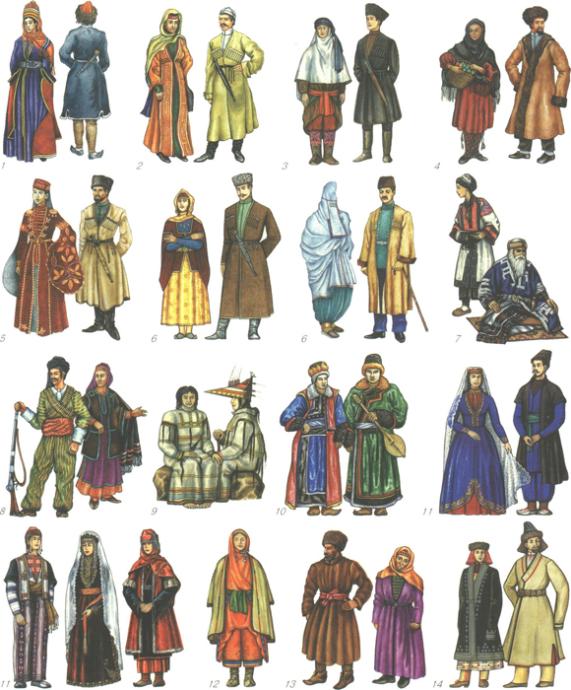
Татарстан - кузница боевых кадров
Многонациональный народ Татарстана - татары и русские, чуваши и марийцы, украинцы и башкиры, евреи и удмурты, мордва и белорусы с честью выполнили священный долг воина, защитив не только своих близких, свои города и села, но и всю планету, не дав превратить ее в огромный Освенцим.
От подмосковных полей и Волги, до берегов Дуная и Шпрее, в городах и селах возвышаются памятники и обелиски сыновьям и дочерям Татарстана.

Slide 15
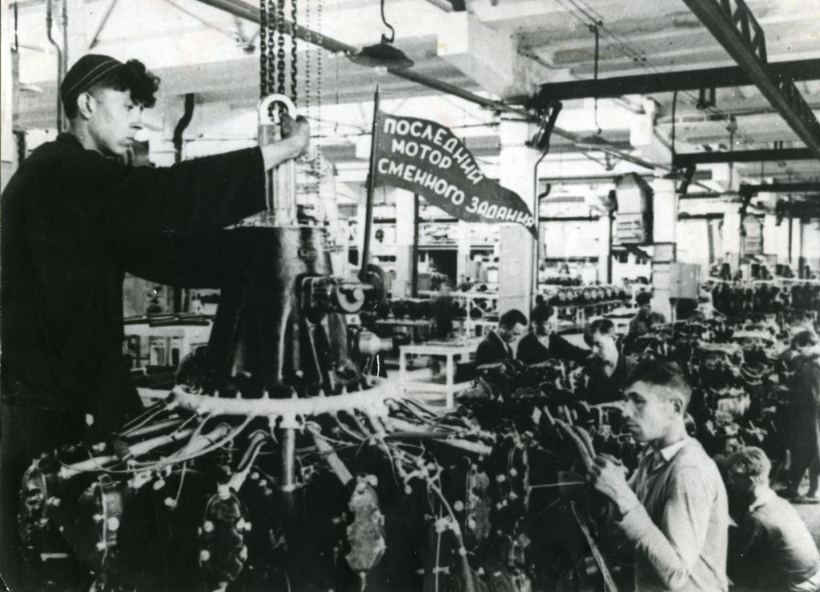
Татарстан - фронту
Наша республика стала одним из важнейших регионов по производству боевой техники. Заводы и фабрики, еще вчера выпускавшие мирную продукцию, перестраивались на производство грозного оружия.
Фабрика кинопленки им. Куйбышева (ПО "Тасма") перешла на выпуск новых видов авиационной пленки. Завод "Серп и молот" освоил выпуск металлорежущих станков. Большие военные заказы получили заводы искусственной кожи, кетгутный, пишущих машин.
Меховой комбинат начал производство шапок-ушанок, рукавиц, унтов, шлемофонов для воинов.
Комбинат "Спартак" освоил производство армейской обуви.

Slide 16
Спартак (обувная фабрика)
Во время Великой Отечественной войны фабрика выпускала более миллиона пар обуви в год. Она поставляла на фронт солдатские сапоги и меховые унты. Комбинат продолжал расширяться за счёт того, что в Казань была эвакуированы оборудование и рабочие Гомельской обувной фабрики «Труд».

Slide 17
Татарстан - фронту
Особая страница военных лет Татарстана - эвакуация на ее территорию около 70 крупных предприятий с Украины и Белоруссии, Прибалтики, Ленинграда и Москвы, Воронежа, Харькова других регионов страны.
В короткие сроки все эвакуированные предприятия были пущены в эксплуатацию. Среди них такие ведущие как завод имени Горбунова (22-ой завод), авиаприборостроительный, моторостроительный и другие. Началось массовое производство военной продукции.
За годы воины 22-ой авиационный завод выпустил более 10 тысяч знаменитых пикирующих бомбардировщиков Пе-2. Они до 1943 года были основной ударной мощью бомбардировочной авиации.

Slide 18
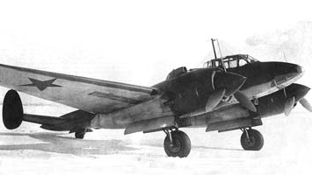
Татарстан - фронту
Каждый шестой боевой самолет, выпушенный в годы войны, получил путевку в небо в Казани.
В Казани выпускались стратегические бомбардировщики Пе-8, опережавшие в то время лучшие образцы самолетов этого класса во всех воюющих армиях.
Создатель бомбардировщиков Пе-2, Пе-8 Владимир Петляковвплоть до своей трагической гибели в начале 1942 года был главным конструктором 22-ого завода.
В нашем городе работало конструкторское бюро, где на положении "спецконтингента" трудились гении конструкторской мысли Сергей Королев Андрей Туполев, Валентин Глушко.

Slide 19
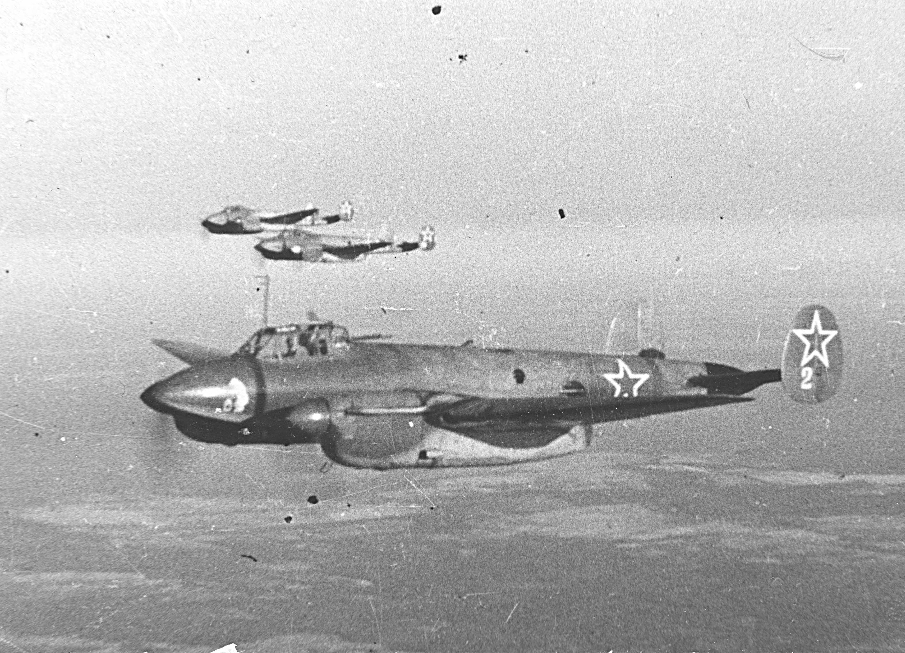
Татарстан - фронту
В 1943-44 годах Сергей Королев - главный конструктор группы реактивных установок - вместе с Валентином Глушко создал ускоритель для самолета Пе-2. Около десятка предприятий Казани участвовало в создании различных компонентов для знаменитых "Катюш". Только пороховой завод отправил для них на фронт миллион зарядов.

Slide 20
Татарстан - фронту
Снаряды и взрыватели, патроны и бомбы, авиационные приборы и парашюты, десантные суда, бронекатера и бронепоезда, средства связи, обмундирование и обувь - всего свыше 600 наименований изделий, обеспечивающих потребности фронта, производил Татарстан в те легендарные годы.
Несмотря на все сложности военного времени, четко работали железнодорожники и речники республики, обеспечивая перевозку грузов для фронта и тыла.
За образцовое выполнение государственных заданий для фронта передовые коллективы крупных предприятий были награждены орденами Ленина. В их числе авиационный завод им. Горбунова, моторостроительный завод, мехкомбинат, Льнокомбинат, обувной комбинат "Спартак". Фабрика кинопленки удостоена ордена Трудового Красного Знамени. Свыше 4200 гвардейцев тыла - ударников промышленности республики были награждены орденами и медалями Советского Союза.

Slide 21
Татарстан - фронту
Трудовые коллективы Казани 144 раза завоевывали переходящие Красные Знамена Государственного Комитета Обороны.
В Казани обрели свой второй дом десятки тысяч эвакуированных граждан. Ее население по сравнению с довоенным уровнем уже к весне 1942 года возросло с 401 до 515 тысяч человек. Жители города по-братски тепло и радушно встречали украинцев и белорусов, эстонцев и латышей, граждан других национальностей. Делились с ними жильем и продуктами питания.
Крайне сложным было положение в сельском хозяйстве республики. Все мужское население призывного возраста было мобилизовано в армию. На нужды войны, особенно в ее первый год, были отправлены те немногочисленные трактора и автомашины, что имелись в хозяйствах. В колхозах, совхозах, МТС Татарстана к концу 1941 года оставалась всего одна автомашина из десяти, резко уменьшилось число лошадей - основной тягловой силы села. Планы сдачи сельхозпродуктов и внеплановые их изъятия свели до минимума оплату труда.

Slide 22
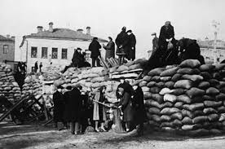
Татарстан - фронту
Но даже в этих тяжелейших условиях недоедания, непосильного труда, огромных моральных тягот, село Татарстана поставляло из своих скудных ресурсов на фронт хлеб, молоко, мясо, картофель.
Сельское хозяйство республики дало фронту 131 млн. пудов хлеба, 39 млн. пудов картофеля и овощей, 56 млн. пудов мяса, 200 млн. литров молока.

Slide 23
Татарстан - фронту
Чего это стоило, знают те, кто жил в то время на селе. В распутицу и летний зной, под осенними дождями труженики многострадальной деревни пахали, сеяли и убирали урожай. Проводили бессонные ночи на фермах, валили деревья на лесозаготовках, работали впроголодь, но кормили солдат. Не имея света в домах, ночами вязали для них шерстяные носки и рукавицы, оставляя в каждом узелке теплоту своей души.

